Slide 1



Trang 91,92

Slide 2

1. Năng lực đặc thù:
- Ôn tập, củng cố kiến thức về phép trừ (có nhớ) số có hai chữ số cho số có hai chữ số; đồng thời ôn tập về so sánh số, hình khối, và đơn vị đo dung tích lít.
- Phát triển năng lực tư duy, lập luận toán học và năng lực giải quyết vấn đề, giao tiếp toán học.
2. Năng lực chung.
- Năng lực tự chủ, tự học, năng lực giải quyết vấn đề và sáng tạo.
3. Phẩm chất.
- Phẩm chất nhân ái, phẩm chất chăm chỉ, phẩm chất trách nhiệm.

Slide 3



Slide 4






Notes:
Nhấn vào các món ăn để đến câu hỏi, nhấn vào mũi tên đến bài mới (Thầy cô tự cài hyperlink)
Game by Măng Non – Tài liệu Tiểu học, cấm sử dụng để buôn bán và reup dưới mọi hình thức.
Nhất là cô Hương Thảo.

Slide 5





100 – 40 = ?
60
80
70
96
Notes:
Nhấn vào món ăn để quay lại hoặc mũi tên quay lại.

Slide 6
100 – 70 = ?
20
30
40
50

Slide 7
100 - 90=?
15
20
10
30

Slide 8



Slide 9


Bình xăng của một ô tô có 42 l xăng. Ô tô đã đi một quãng đường hết 15 l xăng. Hỏi bình xăng của ô tô còn lại bao nhiêu lít xăng?
Tóm tắt:
Số lít xăng của ô tô còn lại là:
Có:
42 l xăng
Đã đi:
15 l xăng
42 - 15 = 27 (l)
Còn lại:
... l xăng?
Đáp số: 27 l xăng

Slide 10


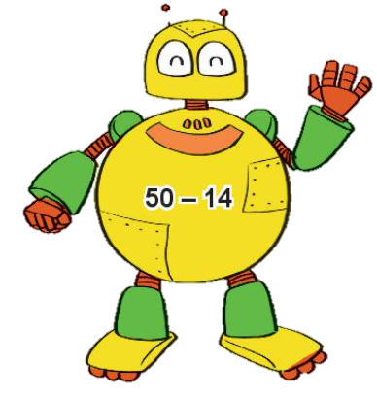


18
36
37
a)Rô-bốt có thân dạng khối lập phương ghi phép tính có kết quả bằng bao nhiêu?
b) Rô-bốt nào ghi phép tính có kết quả lớn nhất?

Slide 11


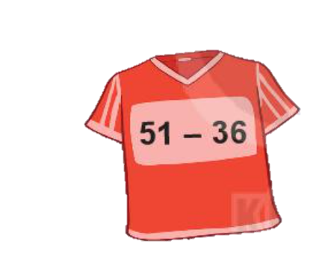
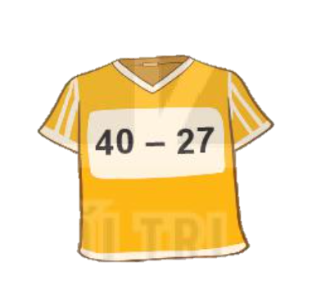

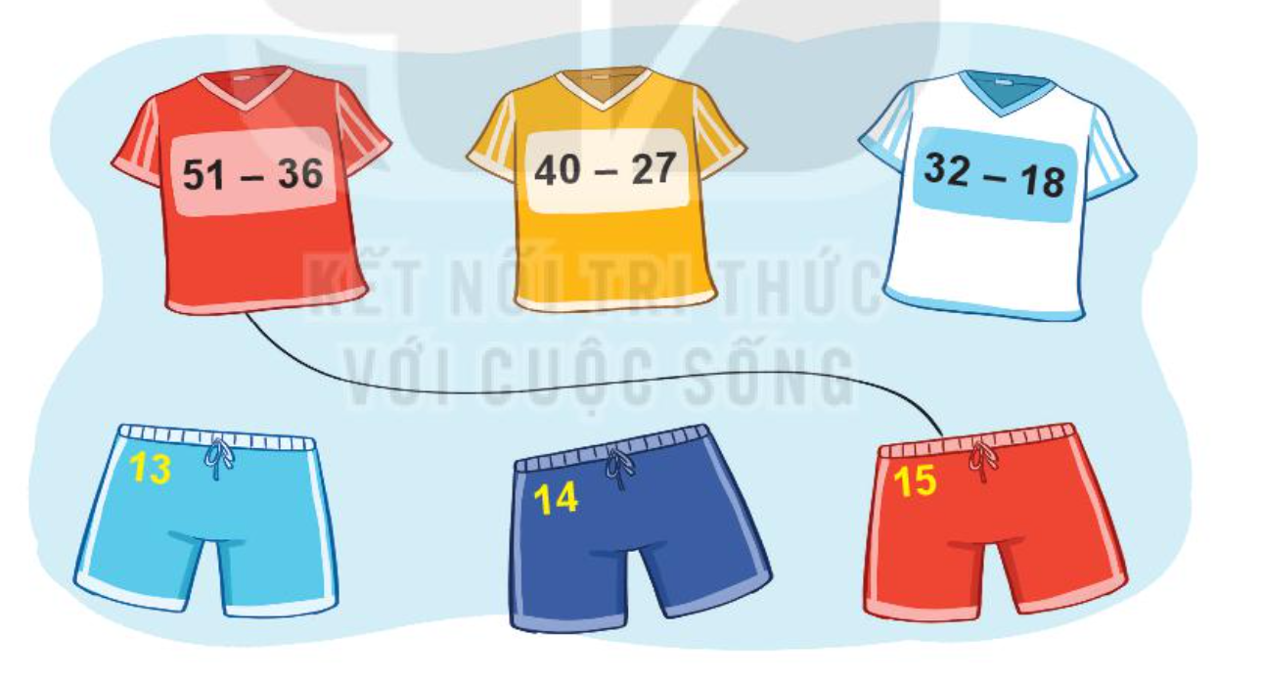

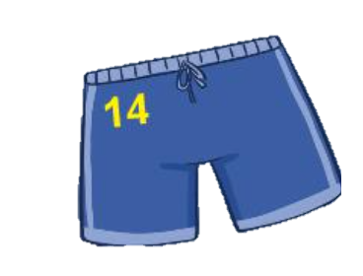

Tìm quần phù hợp với áo

Slide 12



Slide 13



Slide 14


Soạn bài giảng yêu cầu các khối lớp
Thiết kế bài giảng E – Learning
MĂNG NON – TÀI LIỆU TIỂU HỌC
Mời truy cập: MĂNG NON- TÀI LIỆU TIỂU HỌC | Facebook
ZALO : 0382348780 - 0984848929

